Slide 1
АКАДЕМИЈА ТЕХНИЧКО – УМЕТНИЧКИХ
СТРУКОВНИХ СТУДИЈА
БЕОГРАД
ВИСОКА ГРАЂЕВИНСКО ГЕОДЕТСКА ШКОЛА
Мастер струковних студија
ГРАЂЕВИНСКО ИНЖЕЊЕРСТВО У ВИСОКОГРАДЊИ
ОСНОВЕ АРХИТЕКТОНСКОГ ПРОЈЕКТОВАЊА
П Р Е Д А В А Њ Е I
УВОДНО ПРЕДАВАЊЕ
Мр Зоран Живковић дипл.инж.арх.

Slide 2
ОСНОВЕ АРХИТЕКТОНСКОГ ПРОЈЕКТОВАЊА
УВОДНО ПРЕДАВАЊЕ
Склонити и оградити се, биле су основне човекове потребе, почев од непосредног прилагођавања природи, земљи, пећини, дрвету или околини, преко свих до данас познатих облика грађења или архитектуре.
Дакле човек је првенствено почео да користи оно што је природа подарила њему, а затим је почео да утиче на њу.
Човеково станиште је увек везано околину. Тај утицај околине је увек био повратан па како је човек покушавао да све више утиче на околину тако је и природа „узвраћала“.
Архитектура је стара дисциплина која нам омогућава да многе цивилизације које су се угасиле боље упознамо и да кроз архитектонске остатке сазнамо много о навикама, животу, стремљењима, веровањима као и свим осталим аспектима људског битисања у одређеном периоду.

Slide 3
ОСНОВЕ АРХИТЕКТОНСКОГ ПРОЈЕКТОВАЊА
УВОДНО ПРЕДАВАЊЕ
Са напретком цивилизације развијала се и потреба за зградама које нису само склониште за појединца и његову породицу, већ су то објекти од ширег значаја. Тако се у једном тренутку појавила потреба да се човек више не ослања на лично искуство или искуство ближих чланова породице, већ се почело учити односно ослањати на искуство других – које се преносило усмено или касније писменим путем. Тако је настала потреба за школама.
На сличан начин појавила се потреба за осталим друштвеним зградама; цркве или светилишта(заједничко место за молитву) , болнице, форуми, спортски објекти, позоришта, општине, скупштине, објекти за индустријску производњу итд.

Slide 4
ОСНОВЕ АРХИТЕКТОНСКОГ ПРОЈЕКТОВАЊА
УВОДНО ПРЕДАВАЊЕ
Архитектура се бави пројектовањем свих ових објеката.

Slide 5
ОСНОВЕ АРХИТЕКТОНСКОГ ПРОЈЕКТОВАЊА
УВОДНО ПРЕДАВАЊЕ
Сви ови објекти су специфични и сваки од њих је по својим захтевима другачији, али им је једна ствар заједничка – корисник је човек.
Дакле и поред комплексности свих ових објеката, основна мера за пројектовање је човек и простор који је њему намењен и потребан за обављање одређених делатности.
Пројектовањем ми стварамо простор који је намењен човеку, али исто тако ми морамо посматрати процесе који се дешавају унутар тог простора да би на правилан начин одредили односе, облике, структуре, пропорције и остале елементе који ће накрају дати сврсисходан склоп.

Slide 6
ОСНОВЕ АРХИТЕКТОНСКОГ ПРОЈЕКТОВАЊА
УВОДНО ПРЕДАВАЊЕ
Овакав приступ мора бити систематичан и аналитичан али не сме се занемарити утицај времена и динамике јер врло брзо резултати могу изгубити своју актуелност.
Потребно је посматрати овај наш посао пројектаната као део светског процеса у коме смо ми само јединка која ће својим деловањем утицати (допринети) на побоњшање живота, стандарда или неких других аспеката човековог битисања.
Дакле ако желимо да наш посао буде успешан, морамо приступити проблему кроз један аналитички приступ, а уједно га посматрати и као процес који траје у неком одређеном времену али не треба да буде ограничен тим временом.

Slide 7
ОСНОВЕ АРХИТЕКТОНСКОГ ПРОЈЕКТОВАЊА
УВОДНО ПРЕДАВАЊЕ
Одређивање приоритета ће бити један од захтева коме морамо одговорити на прави начин, јер уочавањем односа, праћењем процеса сталним преиспитивањем ми морамо доћи до решења које ће удовољити захтевима, а уједно ће бити допринос човековом стремљењу.
Неопходно је да архитектура потребе заједнице и појединца решава савременим средствима на начин, да решења буду у складу са средином у којој се граде.

Slide 8
ОСНОВЕ АРХИТЕКТОНСКОГ ПРОЈЕКТОВАЊА
УВОДНО ПРЕДАВАЊЕ
Наше богато архитектонско наслеђе има прилично велики утицај на нашу савремену архитектуру.Нашом земљом су од давнина пролазили путеви великог утицаја, размењивала се роба, пролазили људи који су преносили своја опажања, утицаје, свој начин мишљења и своју културу. Нашом земљом разне инвазије кроз историју су поред зла доносиле високо развијену стамбену културу и уметност
То не значи да по сваку цену треба инсистирати на употреби традиционалних елемената архитектуре. Наиме неопходно је развијати нове облике и форме у архитектури и неоспорно их примењивати када су у складу са захтевима корисника али усвојити и савремене тенденције, материјале и форме ради постизања бољих ефеката.

Slide 9
ОСНОВЕ АРХИТЕКТОНСКОГ ПРОЈЕКТОВАЊА
УВОДНО ПРЕДАВАЊЕ
На крају пројектовати значи располагати површинама и простором. То је разумно и осећајно прилажење пројектовању којим се решавају проблеми физиолошке и психолошеке природе у вези са односима у средини и друштву.. Пројектовањем се решавају питања мировања и кретања, затим питања светлости ваздуха сунца и заштите. То је извршавање архитектонског позива и обликовања простора за човека. На том путу се пројектанту супростављају многа питања на која се не може дати дефинитиван одговор јер се материја стално мења. Али постоје начела по којима се долази до успеха а то је упознавање човека и истраживање његове природне околине.

Slide 10
ОСНОВЕ АРХИТЕКТОНСКОГ ПРОЈЕКТОВАЊА
УВОДНО ПРЕДАВАЊЕ
ЗАКЉУЧАК
Да би се приступило пројектовању потребно је да се упознају сви фактори који чине околину човека.
Исто тако потребно је да познајемо практичне потребе човека.
Неопходно је да човекове потребе усклађујемо са технолошким напретком и савременим потребама.
Архитектонски пројекти служе човеку, заједници, али не само њима већ, се објекти могу сврстати и у специфичне, као на пример сеоски објекти ЗОО вртови, ботаничке баште и слично.
Архитектонски рад поред задовољења основних функција за потребе човека мора по својој вокацији имати и уметничку ноту и у себи садржати постулате лепог.

Slide 11
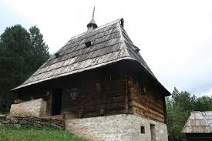
ОСНОВЕ АРХИТЕКТОНСКОГ ПРОЈЕКТОВАЊА
УВОДНО ПРЕДАВАЊЕ
ПРИМЕРИ
Традиционална кућа Сирогојно

Slide 12
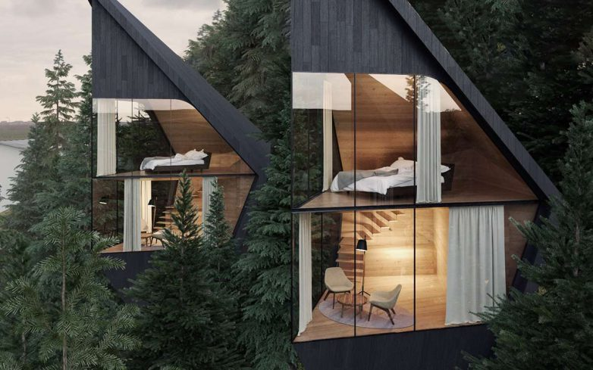
ОСНОВЕ АРХИТЕКТОНСКОГ ПРОЈЕКТОВАЊА
УВОДНО ПРЕДАВАЊЕ
Модерна кућа

Slide 13
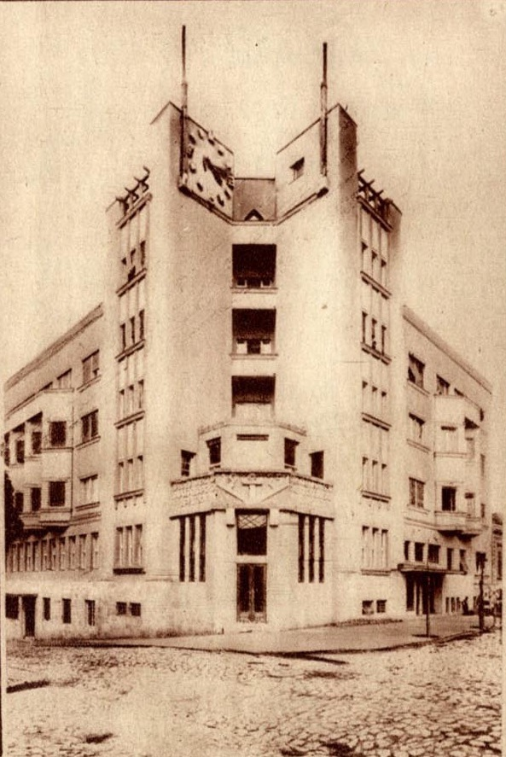
ОСНОВЕ АРХИТЕКТОНСКОГ ПРОЈЕКТОВАЊА
УВОДНО ПРЕДАВАЊЕ
Објекти виших друштвених функција
Зграда Пароброд

Slide 14
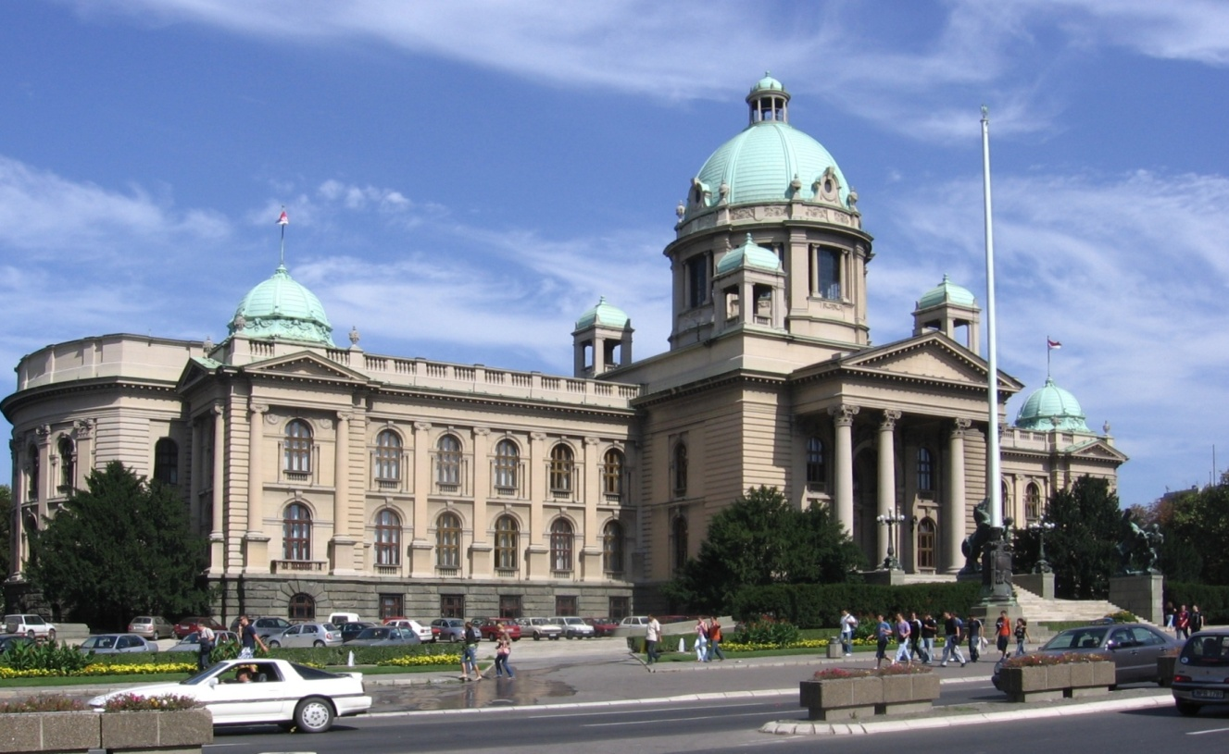
ОСНОВЕ АРХИТЕКТОНСКОГ ПРОЈЕКТОВАЊА
УВОДНО ПРЕДАВАЊЕ
Објекти виших друштвених функција
Зграда Парламента

Slide 15
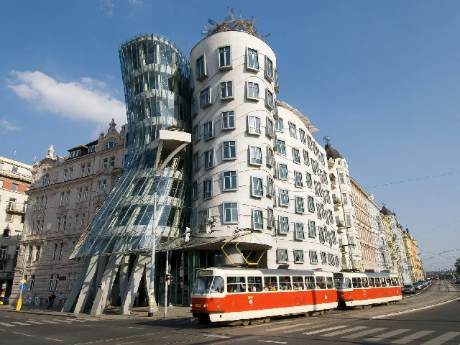
ОСНОВЕ АРХИТЕКТОНСКОГ ПРОЈЕКТОВАЊА
УВОДНО ПРЕДАВАЊЕ
Денсиг хаус Праг
Френк Овен Гери

Slide 16
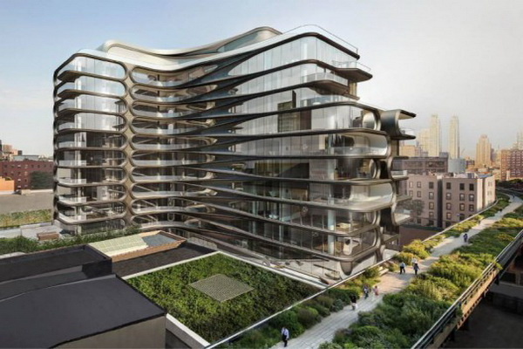
ОСНОВЕ АРХИТЕКТОНСКОГ ПРОЈЕКТОВАЊА
УВОДНО ПРЕДАВАЊЕ
Заха Хадид
Објекат за колективно становање

Slide 17
ОСНОВЕ АРХИТЕКТОНСКОГ ПРОЈЕКТОВАЊА
УВОДНО ПРЕДАВАЊЕ
КОМЕНТАР
Претходни примери показују разноликост човековог изражавања –сходно времену и потребама.
Не постоји јединствено решење, већ решење у складу са потребама, навикама, традицијом, стремљењима, технолошким могућностима и остало
Да постоји идеална кућа вероватно би изглед града био монотон
Фукција
Конструкција
Форма

